Slide 1
Rooting Watermarks in Latent Diffusion Models
논문 발표

Slide 2
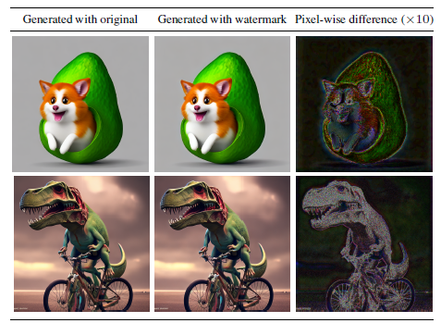
1. 논문 개요
AI로 생성한 이미지인지 아닌지 구별할 필요가 있음
이미지를 생성할 때 픽셀값에 변화를 줌으로써 이미지에 이진 서명(binary signature) 삽입 가능
이진 서명은 HiDDeN 이라는 모델에서 변형한 모델로 삽입

Slide 3
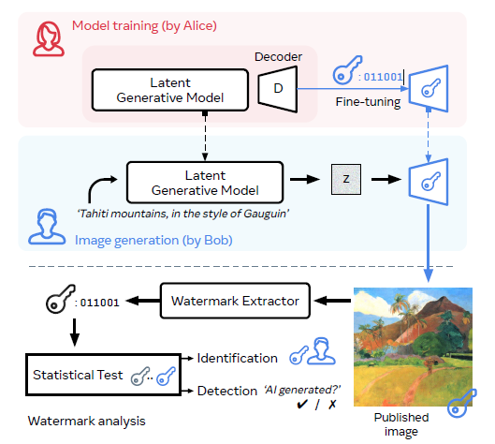
1. 논문 개요
Fine-tuning을 할때 이진 서명을 고정하고, 이 서명이 포함되도록 디코더를 Fine-tuning 함
그렇게 학습된 모델은 이미지를 생성할때 해당 이진 서명이 watermark로 삽입된 이미지를 생성

Slide 4
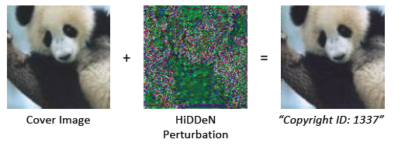
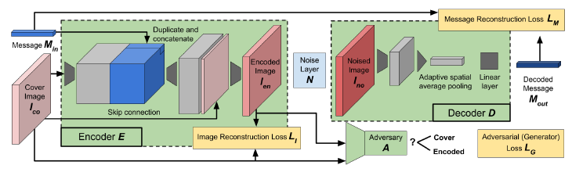
1. 논문 개요
HiDDeN: Hiding Data With Deep Networks
이미지에 메시지를 감추기 위한 모델
CNN 레이어 사용

Slide 5
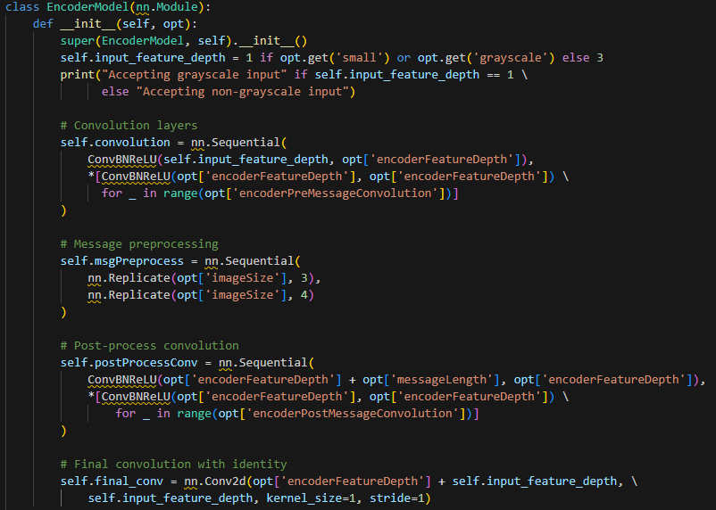
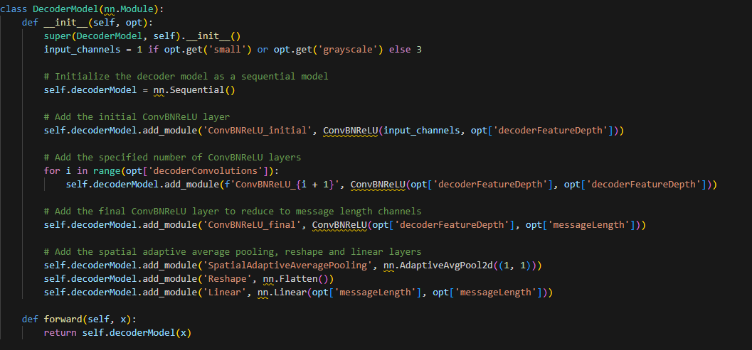
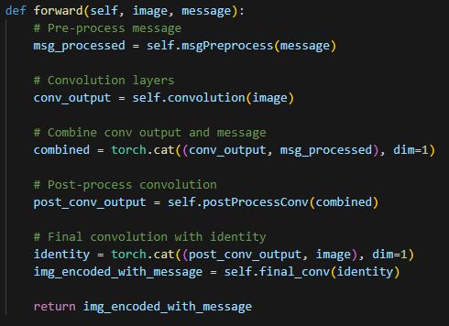
1. 논문 개요

Slide 6
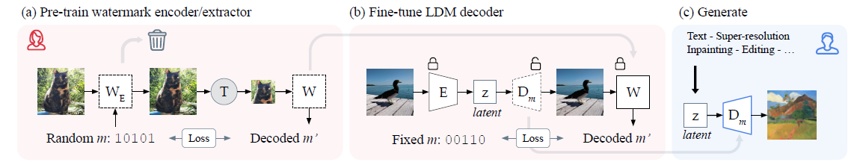
2. 모델
Pre-train
먼저 이미지에 랜덤한 이진 서명을 삽입하고, 그걸 다시 decoding 하는 모델을 훈련
단, 여기서 WE는 차후 Fine-tuning에 사용하지 않음

Slide 7
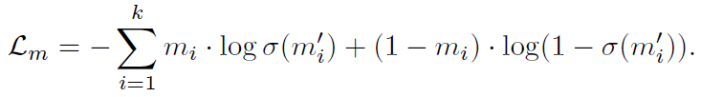

2. 모델
Pre-train
Lm​ : 메시지 손실
k : 메시지 비트의 수
i : 비트 인덱스
m : 원본 메시지
mi​ : 원본 메시지의 i 번째 비트
m′ : 변형된 이미지에서 추출된 메시지
mi′​ : 변형된 이미지에서 추출된 메시지의 i 번째 값

Slide 8
2. 모델
Fine-tuning
다른 Laten Diffusion Model을 그대로 사용
이미지에 고정시킨 이진 서명을 삽입하고, 그걸 다시 decoding 하는 모델을 훈련
학습하는건 Decoder만

Slide 9

2. 모델
Fine-tuning
Li​ : 이미지 loss
얼마나 원본 이미지와 비슷하게 복원하였는가
사용 가능한 loss
Watson-VGG(Default)
Watson-dft
Watson-fft
MSE
SSIM
L : 전체 loss
Lm​ : 메시지 loss
Li : 이미지 loss
λi​ : 이미지 loss 가중치
Lm​ : 메시지 loss
k : 메시지 비트의 수
i : 비트 인덱스
m : 원본 메시지
mi​ : 원본 메시지의 i 번째 비트
m′ : 변형된 이미지에서 추출된 메시지
mi′​ : 변형된 이미지에서 추출된 메시지의 i 번째 값

Slide 10
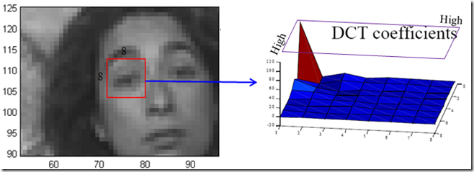
2. 모델
2-1. Discrete Cosine Transform(DCT)
사진을 압축하는 방법 중 하나로 JPEG에서 사용되는 방식
8*8 픽셀로 분할한 후, cos 모양을 가지는 주기함수의 형태로 근사해서 표현

Slide 11
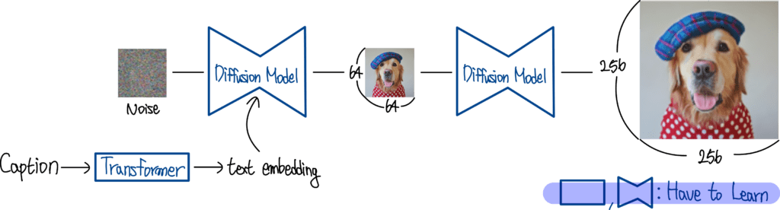
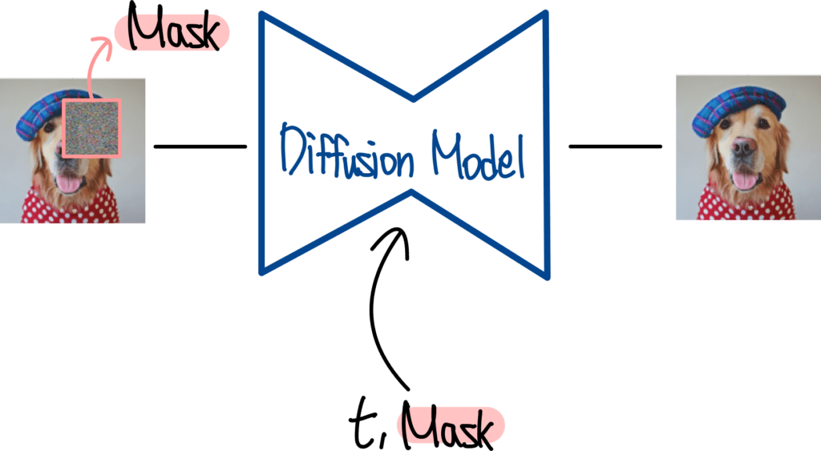
3. 평가
GLIDE
Text-image 모델로 256*256 이미지를 생성하는 모델
CLIP Guidance와 Classifier-free guidance를 비교

Slide 12
감사합니다

